Slide 1
作业
P347: 3、5、8、20、21（1）

Slide 2
7.3 控制器的基本功能是什么？它由哪些基本部件组成？
解：
控制器的基本功能：从存储器中取指令、对指令译码、产生控制信号并控制计算机系统各部件有序地执行，从而实现这条指令的功能。（取指令、分析指令、执行指令）
控制器的组成：专用寄存器（PC、IR、AR、DR）、指令译码器、操作控制信号形成部件、时序系统

Slide 3
7.5指令周期、机器周期和时钟周期三者之间的关系怎样？
解：
指令周期：是指计算机从主存取出一条指令并完成该指令的执行所需要的时间。
关系：一条指令的指令周期是由若干个机器周期组成的，而一个机器周期是由若干个时钟周期组成的。

Slide 4
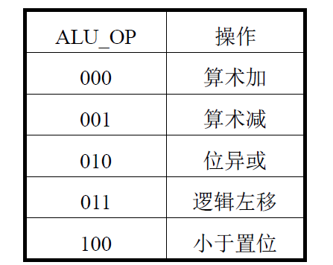
7.8 如图7.27所示的单周期CPU数据通路，在其上执行下列MIPS指令，描述执行过程，写出译码与控制单元所需设置的控制信号，填入下表：
假设ALU的功能及ALU_OP编码如下：

Slide 5
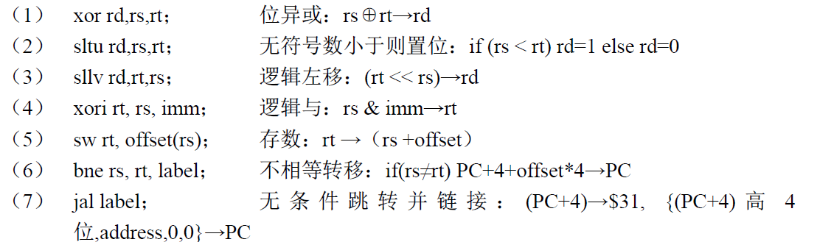

Slide 6
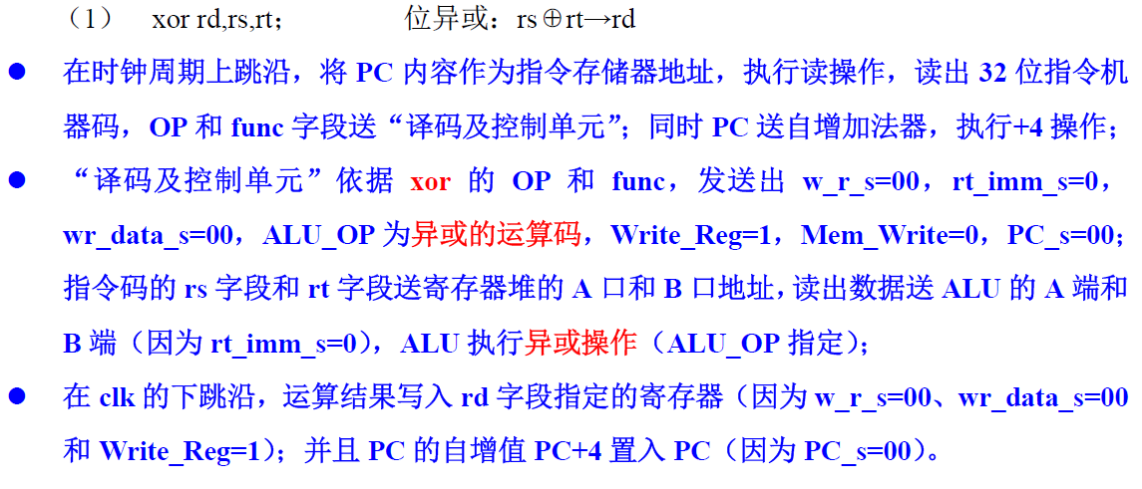
解：

Slide 7
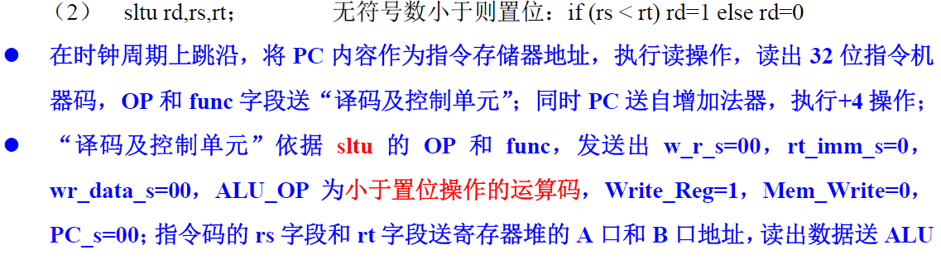
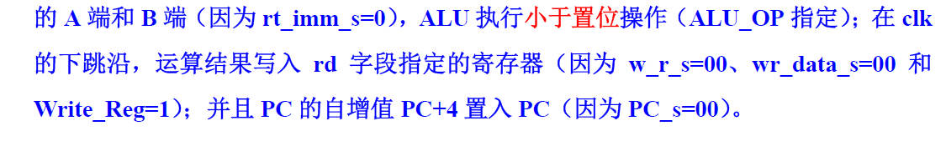
解：

Slide 8
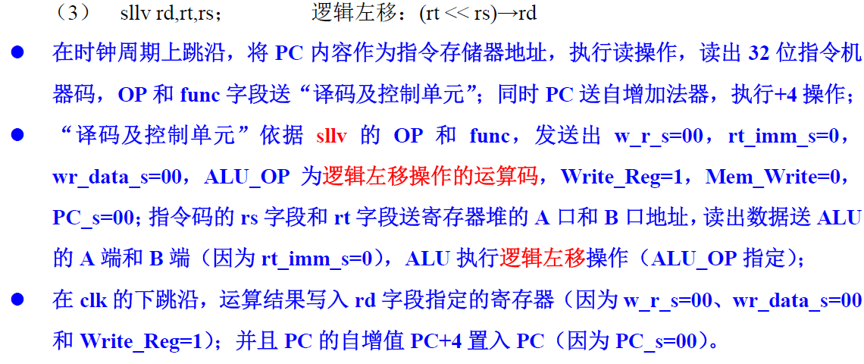
解：

Slide 9
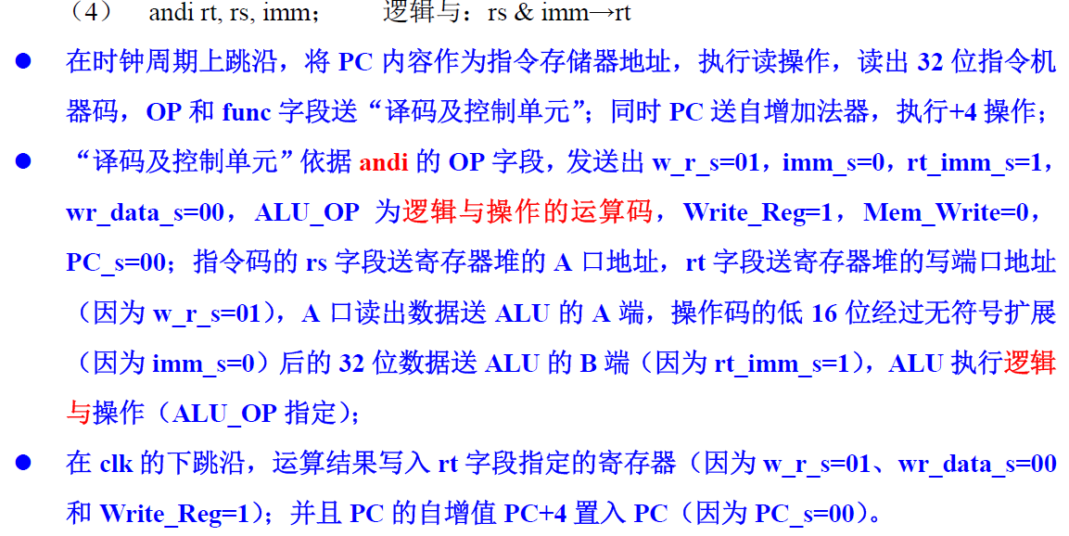
解：

Slide 10
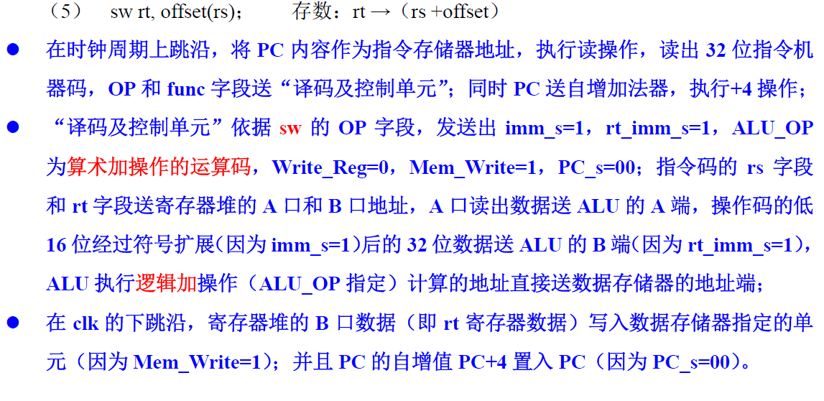
解：

Slide 11
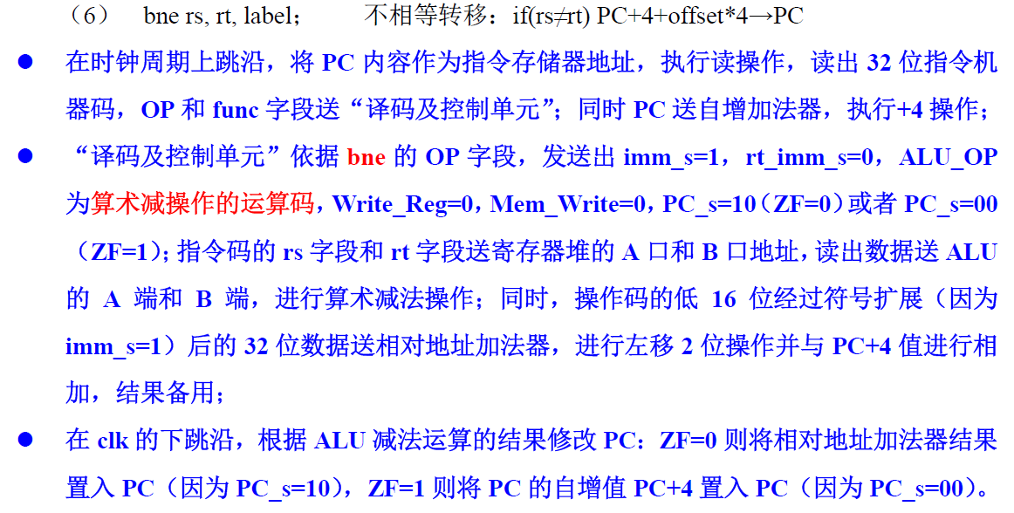
解：

Slide 12
解：
（7） jal label
在时钟周期上跳沿，将PC内容作为指令存储器地址，执行读操作，读出32位指令机器码，OP字段送“译码及控制单元”；同时PC送自增加法器，执行+4操作；
“译码及控制单元”依据jal的OP字段，发送出PC_s=11,wr_data_s=10, write_reg=1, w_r_s=10；指令的低26位左移2位后，与PC_new的高4位拼接为32位新地址
在clk的下跳沿，根据PC_s=11，将拼接的32位新地址置入PC；根据w_r_s=10,wr_data_s=10, write_reg=1，将PC_new存入$ra寄存器

Slide 13
指令 | w_r_s | imm_s | rt_imm_s | wr_data_s | ALU_OP | Write_Reg | Mem_Write | PC_s
xor rd, rs,rt | 00 | - | 00 | 00 | 010 | 1 | 0 | 00
sltu rd, rs, rt | 00 | - | 00 | 00 | 100 | 1 | 0 | 00
sllv rd, rt, rs | 00 | - | 00 | 00 | 011 | 1 | 0 | 00
xori rt, rs, imm | 01 | 0 | 01 | 00 | 010 | 1 | 0 | 00
sw rt, offset(rs) | - | 1 | 01 | - | 000 | 0 | 1 | 00
bne rs, rt, label | - | 1 | 00 | - | 001 | 0 | 0 | 10(ZF=0) 00(ZF=1)
jal label | 10 | - | - | 10 | - | 1 | 0 | 11

Slide 14
7.20 假设某机共有76条指令，平均每一条指令由11条微指令组成，其中有一条取指令的微指令是所有指令公共的，该机共有微命令31个，微指令的微操作码采用直接控制法。试问：
（1） 该机微指令长度为多少？
（2） 控制存储器的容量应为多少？
解：
微指令的条数：76*10+1=761条，存储微指令的地址需要至少10位（2¹⁰>761）； 所以，微指令的长度为： 控制字段31位，下址字段10位
控制存储器的容量为：2¹⁰41位

Slide 15
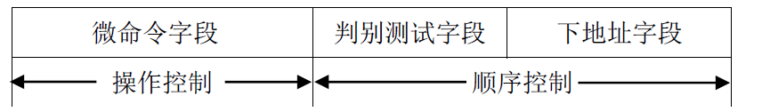
7.21某机采用微程序控制方式，其控制存储器容量为512×48（位），微程序在整个控制存储器中实现转移，可控制微程序的条件共4个，判别测试字段采用编译法。微指令采用水平型格式，后继微指令地址采用判定方式，如下所示：
微指令中的三个字段分别应多少位？
画出对应这种微指令格式的微程序控制器逻辑框图。

Slide 16
解：
控存容量512=2⁹，而且微程序在整个控制存储器中实现转移，所以下址字段为9位
可控制位程序的条件共4=2²，判别测试字段采用编译法，所以判别测试字段为2位
微命令字段为48-9-2=37位

Slide 17
